Slide 1
МБДОУ № 29 «Улыбка»
«Первый в мире космонавт
Юрий Алексеевич Гагарин»
(Он позвал нас в небо)
Подготовила воспитатель высшей категории
Уварова Тамара Михайловна
Мытищи 2020г.

Slide 2
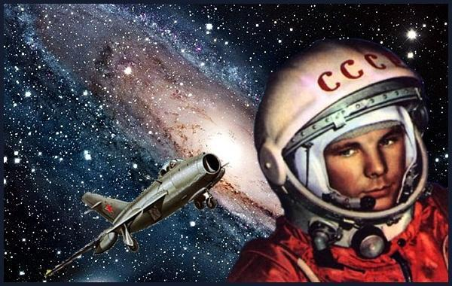
12 апреля всемирный День космонавтики!!!
Первый в мире космонавт
Юрий Алексеевич Гагарин.
Поздравляю!!!

Slide 3
12 апреля мы отмечаем День космонавтики. Это день, когда человек впервые поднялся в космос, а случилось это в 1961 году, больше полувека назад, и первым космонавтом Земли стал наш Ю. А. Гагарин. Самолетом до космоса нельзя долететь. Гагарин летел на космическом корабле. Таких летчиков называют летчиками- космонавтами. Люди нашей страны гордятся тем, что в космос первым полетел наш соотечественник. Первая фраза Юрия Гагарина во время полета стала крылатой и знаменитой на весь Мир «ПОЕХАЛИ!»

Slide 4
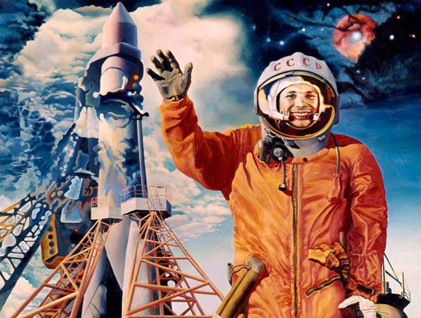
За считанные минуты до полета Ю.А. Гагарин обратился к соотечественникам и народам всего мира. В этом обращении он сказал.
“Дорогие друзья, близкие и незнакомые, соотечественники, люди всех стран и континентов! Через несколько минут могучий космический корабль унесет меня
в далекие просторы Вселенной. Что можно сказать вам в эти последние минуты перед стартом?
Вся моя жизнь кажется мне сейчас одним
прекрасным мгновением. Все, что прожито, что
сделано прежде, было прожито и сделано
ради этой минуты...
Счастлив ли я, отправляясь в космический полет? Конечно, счастлив.
Ведь во все времена и эпохи для людей было высшим счастьем участвовать в новых открытиях...
Сейчас до старта остаются считанные минуты.
Я говорю вам, дорогие друзья, до свидания, как
всегда говорят люди друг другу, отправляясь в далекий путь.Как бы хотелось вас всех обнять, знакомых и незнакомых, далеких и близких! До скорой встречи!”

Slide 5
«Он у видел в иллюминаторе голубую Землю и совершенно черное небо. Яркие немигающие
звезды смотрели на него. Это никогда не видел ни один житель Земли» - написал о полете
Ю. Гагарина журналист Ярослав Голованов.
.

Slide 6
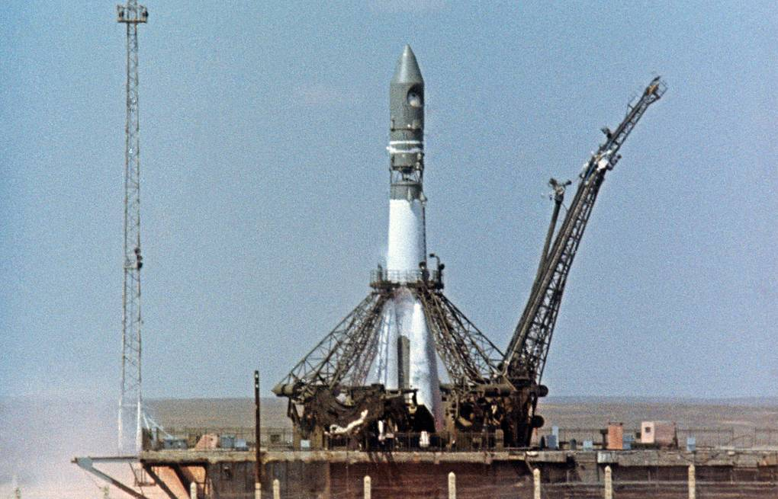
«Восток-1» («Восток») - первый в мире пилотируемый космический корабль. Создан в нашей стране для полетов на околоземной орбите. На этом корабле Ю. Гагарин свершил первый во всем мире полет в космос , пробыв там 108 минут.

Slide 7
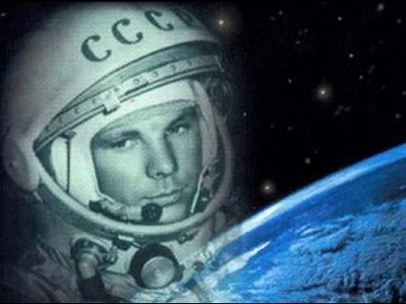
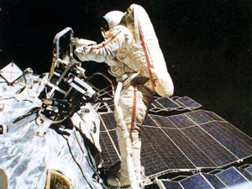
108 минут проведенные Ю. Гагариным в космосе открыли дорогу другим исследователям космического пространства.
За короткий срок, с момента первого
полета в космос, человек посетил Луну, исследовал почти все планеты
Солнечной системы, В космосе побывали врачи, инженеры, ученые. Во время пребывания в космосе они проводили различные исследования, опыты за бортом космического корабля (для этого они выходили в открытый космос, и на борту корабля). Которые позволяют узнать больше интересного и полезного
о космосе. Но тот первый полет был самым важным, трудным, и
опасным.

Slide 8
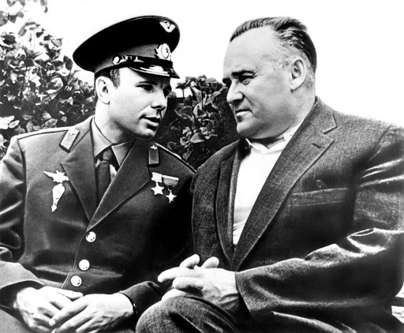
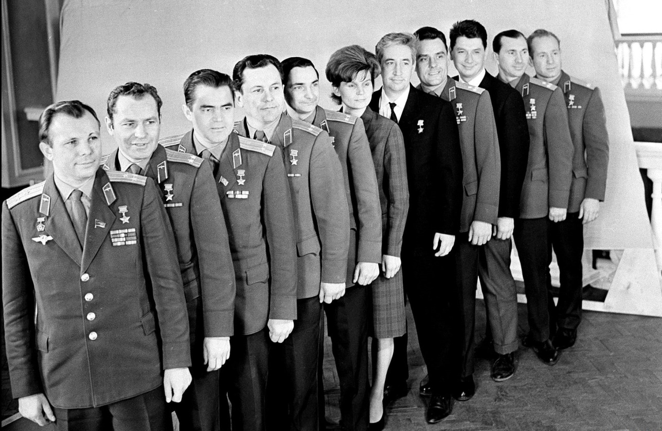
Через час с небольшим Ю. Гагарин станет самым известным человеком Земли, но первый виток вокруг Земли космического корабля с человеком на борту был заслугой многих и многих людей и в первую очередь генерального конструктора космических кораблей Сергея Павловича Королева и его коллег по службе.
С. П. Королев и Ю.А. Гагарин . Отряд космонавтов , среди которых Ю. Гагарин был первым

Slide 9
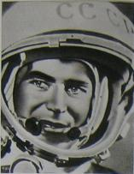
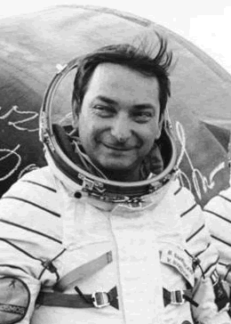
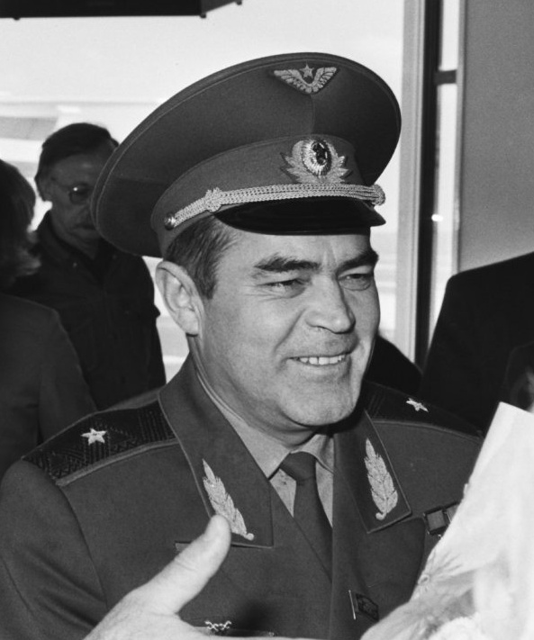
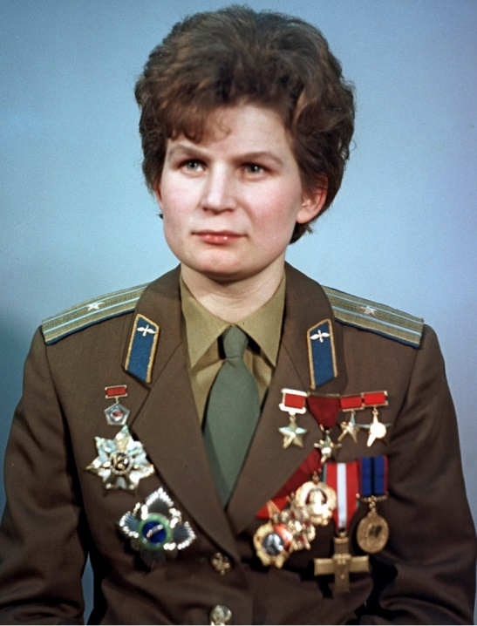
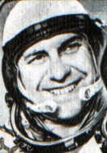
Первый полет Ю.А. Гагарина, это были первые минуты космической эры, и поэтому они так потрясли мир. Человеком были преодолены рубежи сомнений и неизвестности.
Полёт Гагарина показал, что человек может летать в космос и при этом сохранять полную работоспособность. Вслед за Гагариным в космос отправились и другие наши космонавты. Среди первых были : Титов Г.С.. Николаев А.Г.,Попович П.Р., Быковский В.Ф. и первая женщина-космонавт Терешкова В.В и много других космонавтов. Все они стали героями нашей страны.

Slide 10
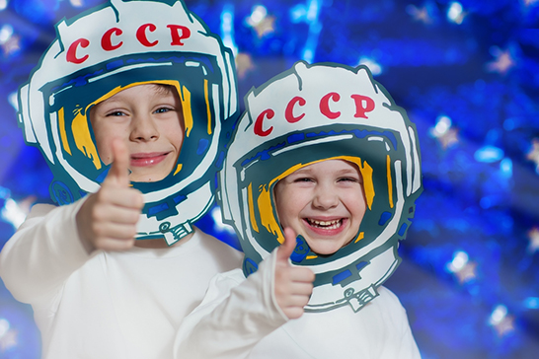
Кем мечтают стать, мальчишки и даже девчонки? Конечно же космонавтами!!!
И мальчишки, и девчонки, наяву и в добрых снах,
Все о космосе мечтают, о далёких небесах.
Ныне праздник космонавтов! –
Поздравляем с этим днём.
Нам открыл его Гагарин. Много сказано о нём:
В мире первый космонавт он, потому для всех герой. Был добрейшим человеком, был с улыбкой неземной. Оттого-то этот праздник для детишек добрым стал,
Потому, видать, про космос каждый в детстве помышлял.
На Гагарина похожи все мальчишки быть хотят,
В честь него рисуют дети разноцветный звездопад.
В честь Гагарина – проспекты, корабли и катера... Ныне праздник космонавтов: Космонавтике – «Ура!».

Slide 11
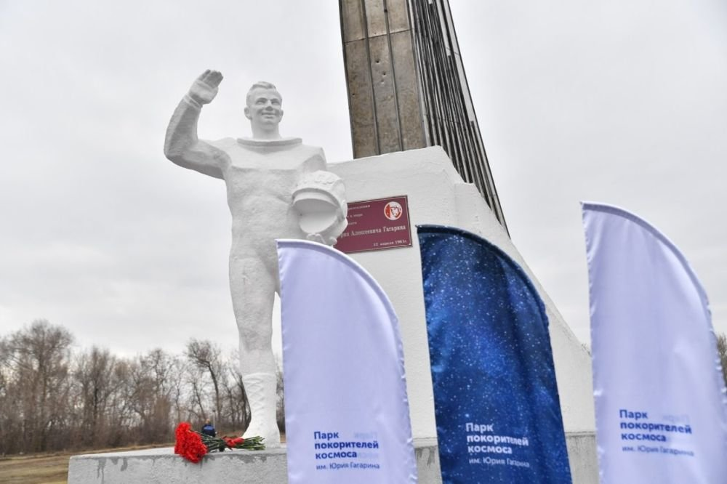
Юрий Гагарин принес славу нашей Родине. Мы гордимся им и чтим память о нем, первом космонавте, и о первом в мире полете . В целях увековечения памяти Гагарина , по всей стране воздвигли замечательные памятники, создали музеи, что бы будущее поколение, знало своего героя и так же гордилось им, как мы с вами. Не далеко от города Саратова, на месте приземления Ю. Гагарина стоит вот такой памятник.
.

Slide 12
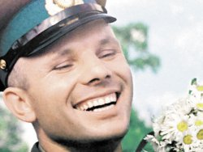
Сказал "поехали" Гагарин,
Ракета в космос понеслась.
Вот это был рисковый парень!
С тех пор эпоха началась.
Эпоха странствий и открытий,
Прогресса, мира и труда,
Надежд, желаний и событий,
Теперь все это - навсегда.
Наступят дни, когда пространство
Кто хочет, сможет бороздить!
Хоть на Луну, пожалуйста, странствуй!
Никто не сможет запретить!
Вот будет жизнь! Но все же вспомним,
Что кто-то первым полетел...
Майор Гагарин, парень скромный,
Открыть эпоху он сумел.

Slide 13
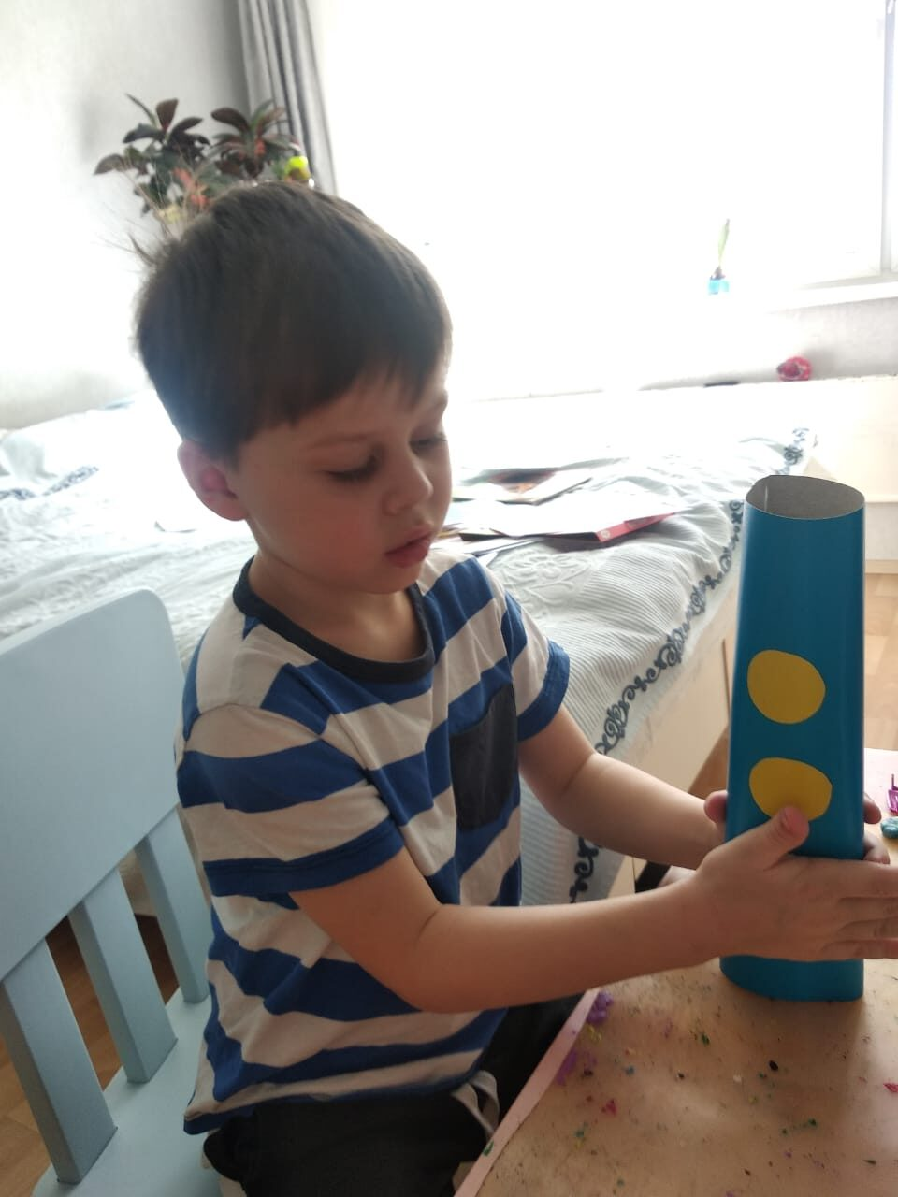
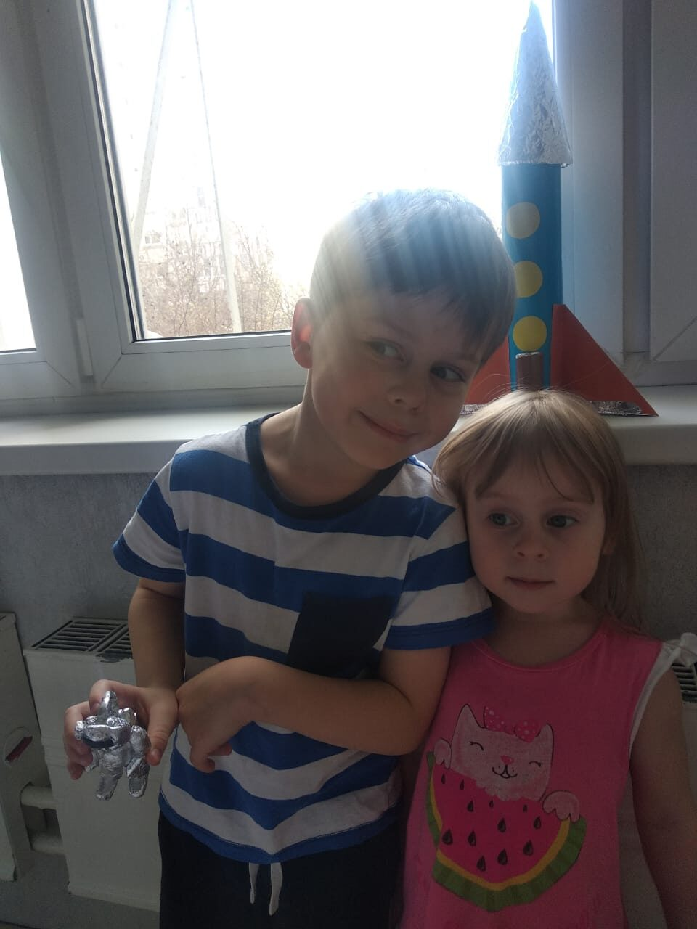
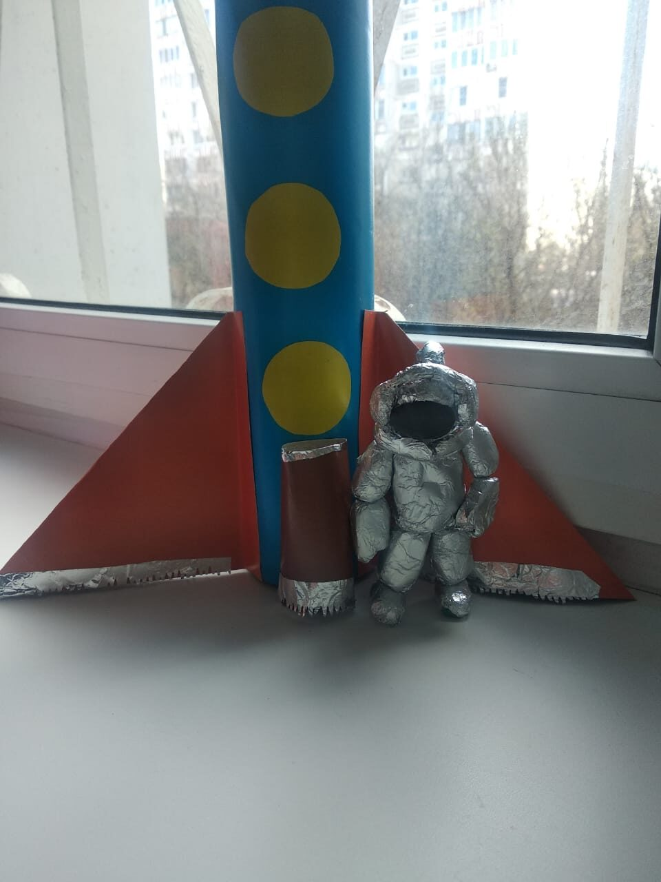
Поделки ко Дню Космонавтики совсем необязательно делать из «космических» материалов. В ход пойдет все, что можно найти в доме: старые коробки, ленточки, пластилин, желание. Наши детки так же, как и все мечтают стать космонавтами , а пока не скучают, фантазируют, и делают с удовольствием отличные поделки .

Slide 14
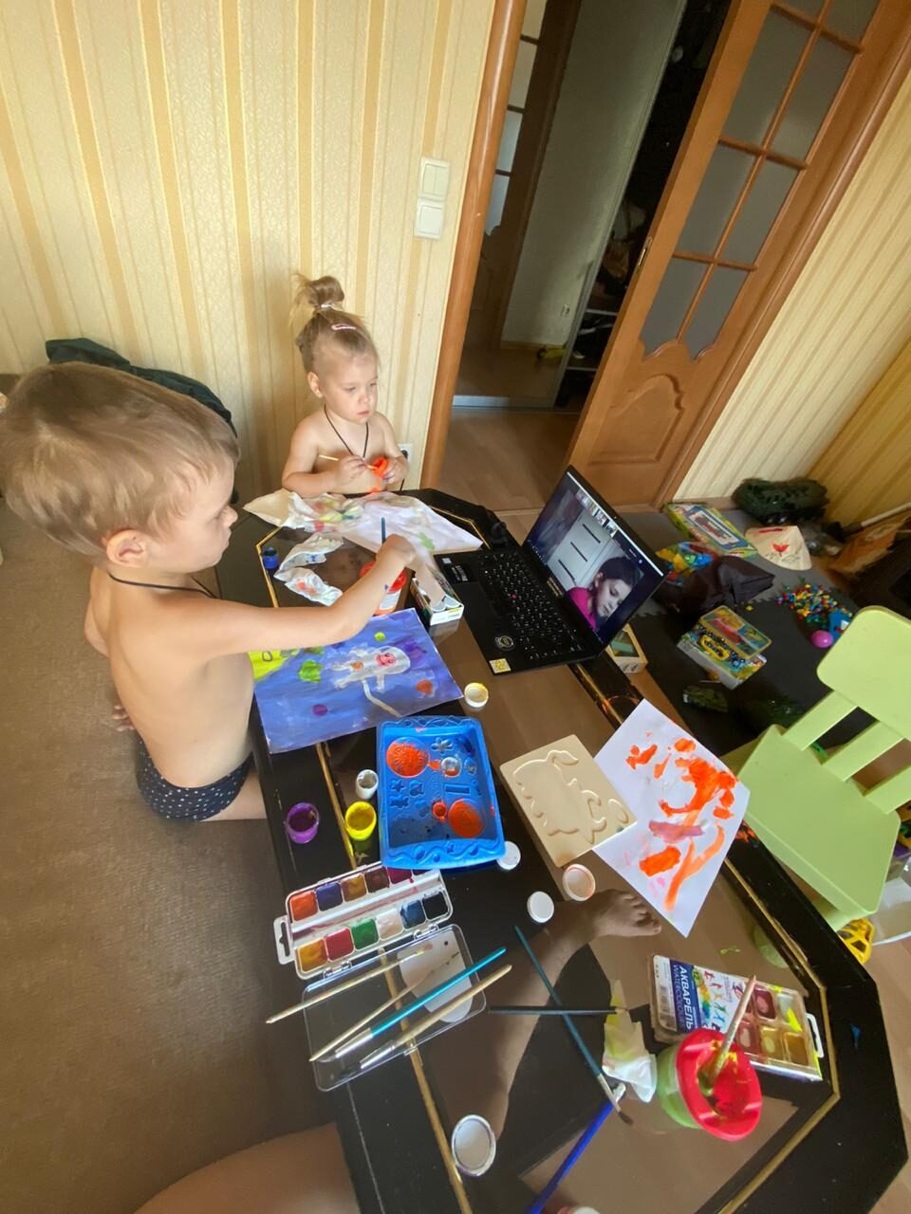
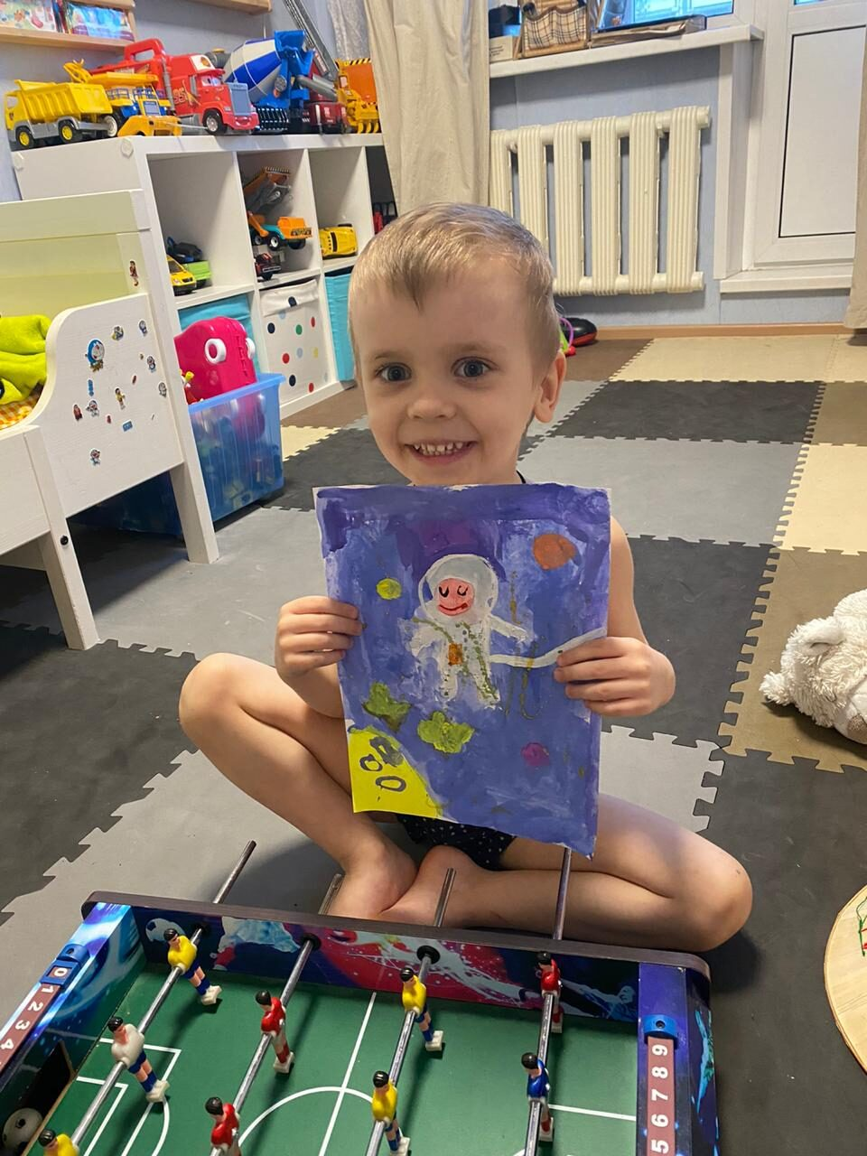
Здорово !!! Вот такой получился космонавт в открытом космосе.

Slide 15
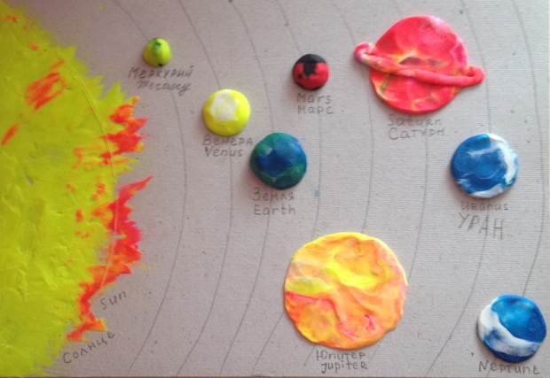
Пластилиновая Солнечная система.

Slide 16
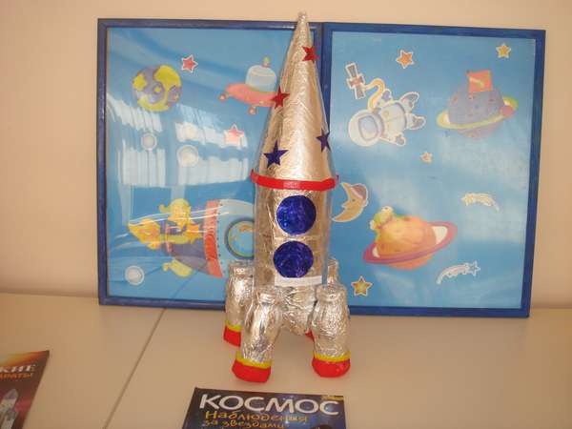
На этом презентация на тему «Первый в мире космонавт Юрий Алексеевич Гагарин» , цель которой, была познакомить детей с первым космонавтом Ю. А. Гагариным. и его полетом в космос, развить у детей чувства патриотизма и гордости за нашу страну, подошла к концу. Спасибо всем за внимание.

